Slide 1

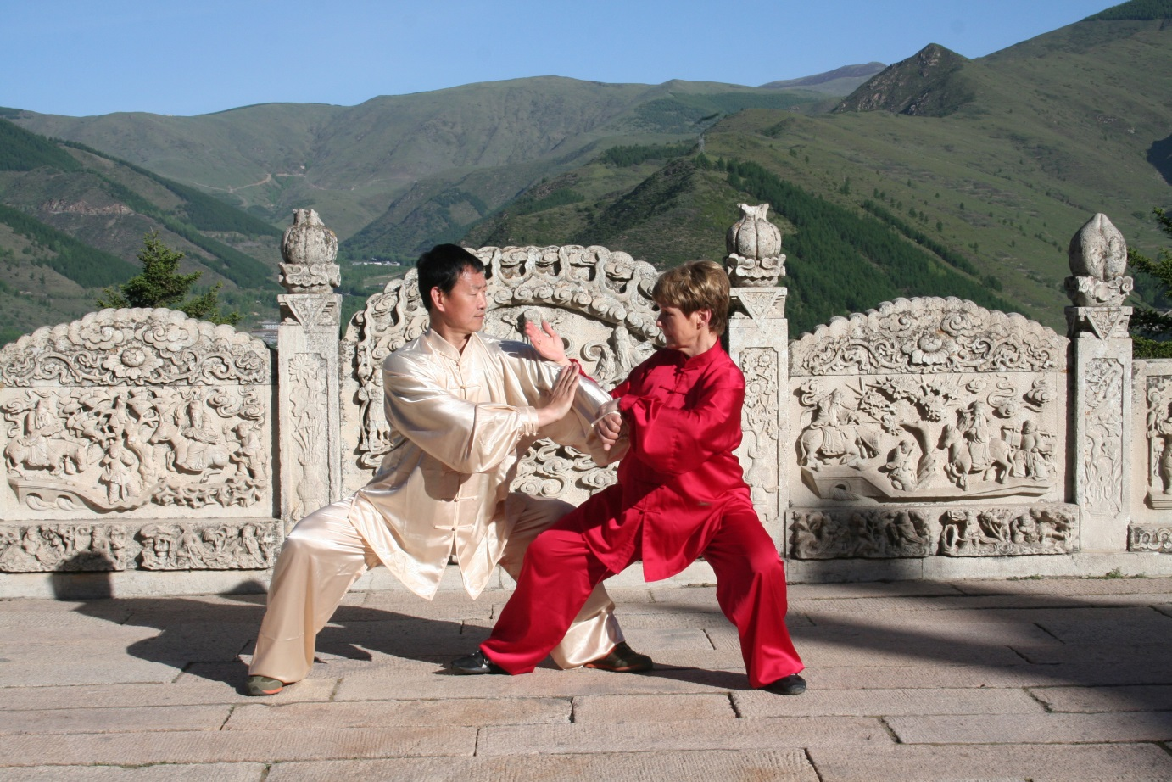
Qin Na
Fang Shen Shu
Konfuzius-Institut
KARL-FRANZENS-
UNIVERSITÄT GRAZ
Informationsabend für Chinesische Kampfkunst
Meister Yu Chang Fu
aus Qingdao (Shandong – China)
Einführungsunterricht in Selbstverteidigung
Freitag, 17. Oktober 2014 Zeit: 17:00 – 18:30 Uhr
ATG - Ballettsaal 2.Stock Graz ‒ Kastellfeldgasse 8 Eintritt frei!
Begrenzte TeilnehmerInnenzahl, bequeme Kleidung und Turnschuhe mitbringen!
Um Anmeldung wird gebeten unter: konfuzius-institut.uni-graz.at

Slide 2

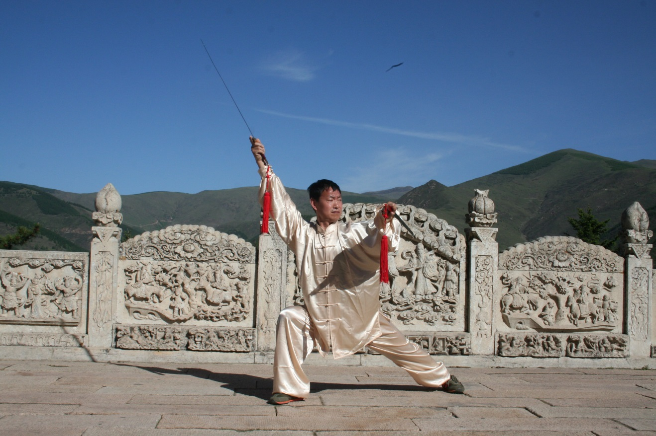
Kulturprogramm
Vortrag
Wushu in Shandong
Konfuzius-Institut
KARL-FRANZENS-
UNIVERSITÄT GRAZ
Geschichte - Berühmte Lehrer - Stilrichtungen
Philosophische Betrachtungen mit praktischen Beispielen
Vortragender: Yu Chang Fu, Qingdao – China
Übersetzung: Mag. Yang Hong-Ling
Termin: Dienstag, 14.10.2014, 18:30 Uhr
Johann-Fux-Gasse 30, 8010 Graz , SR 29.18
Anschließend möchten wir Sie zu einem kleinen Buffet einladen.
Eintritt frei!
Um Anmeldung wird gebeten unter: konfuzius-institut.uni-graz.at

